Slide 1



«Интерактивный кабинет физики» (Веб-проект)

Slide 2


О проекте

Slide 3
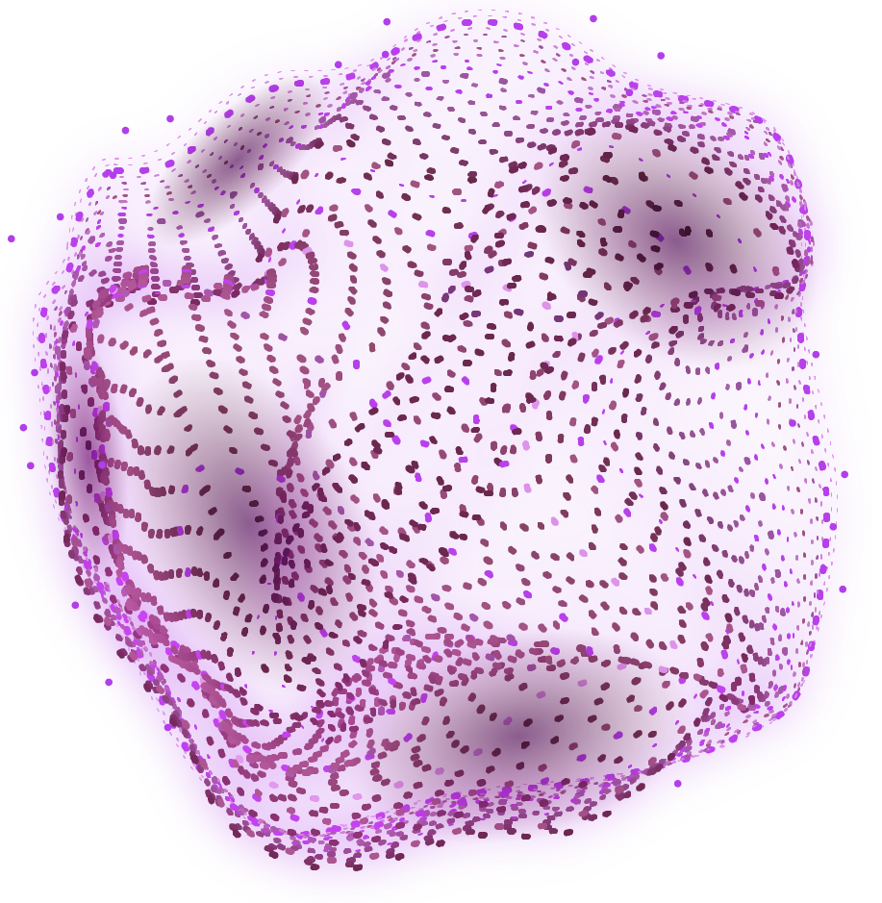
Чем поможет сайт?
Сайт облегчает сбор и анализ информации для подготовки к ЕГЭ и ОГЭ, а также вводит в курс самых последних новостей!

Slide 4
Области разработки
Frontend
Backend
Создан и реализован интерфейс сайта
Организована система сбора, анализа и хранения данных

Slide 5
Реализованный функционал
01
02
03
Подключён интерфейс
Backend и frontend исправно взаимодействуют
Свежие новости
Все новости хранятся в упорядоченном и удобном для использования виде
Подготовка к ЕГЭ
Создан удобный интерфейс для удобной подготовки
04
Администрирование
Модераторы смогут радовать нас новым контентом
05
Обратная связь
Комментарии, лайки, дизлайки и форма обратной связи

Slide 6
Демонстрация проекта

Slide 7
Перспективы развития
Добавление новых функций и возможностей(развивающие игры, музыка)
Коллаборация с крупными институтами и компаниями
Переход на международный уровень

Slide 8

Спасибо за внимание

